Slide 1
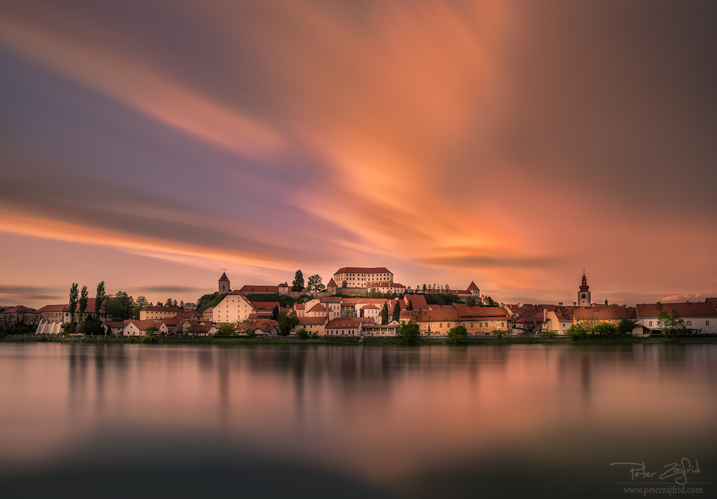


ANALIZA STANJA TURIZMA NA PTUJU V LETU 2020 IN RAZVOJNE USMERITVE
I. Analiza stanja - kazalniki razvoja turizma za obdobje 2009 -2019/2020
II. Scenariji turističnega prometa 2020-2021 kot posledice epidemije / pandemije Covid-19
III. Predlog razvojnih smernic in izvedbenih ukrepov Zavoda za turizem Ptuj, v luči posledic epidemije Covid-19, na področju turizma na območju MO Ptuj
Hosting d.o.o., Ptuj, Peter Vesenjak Junij 2020
Zavod za turizem Ptuj, Tanja Srečkovič Bolšec

Slide 2
I. Analiza stanja
Gibanje turističnega prometa na območju MO Ptuj 2009-2019
Analiza tujih trgov, deležev in gibanja ključnih kazalnikov tujih trgov
Zasedenost turističnih kapacitet na Ptuju po sezonah in letno
Analiza turističnega prometa v destinaciji Ptuj v obdobju I-V 2020 in primerjava z izbranimi mestnimi destinacijami
Prireditve in festivali kot del turistične ponudbe destinacije Ptuj
Scenariji I in II turističnega prometa 2020-2021 kot posledice epidemije / pandemije Covid-19
Razvojne smernice in izvedeni ukrepi

Slide 3
Poročilo Zavoda za turizem
Analiza je nastala kot nadomestno poročilo rednega poročila Skupine za monitoring.
Marca razglašena epidemija je turistično življenje na Ptuju postavila na glavo. V Zavodu za turizem Ptuj smo ocenili, da je potrebno realno oceniti posledice koronavirusa ter si začrtati smernice kako izpeljati čim bolj učinkovito turistično sezono 2020.
Glede na poletno turistično sezono, ko so bile namestitvene kapacitete zasedene v 70 % pričakujemo, da bodo predstavljene napovedi bolj optimistične, kljub temu pa zaradi negotovosti jesenskih mesecev, nismo spreminjali kazalnikov in rezultatov.

Slide 4
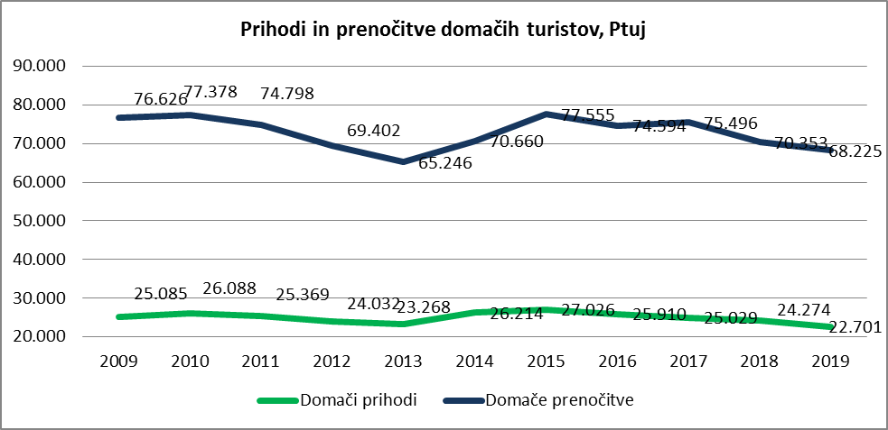
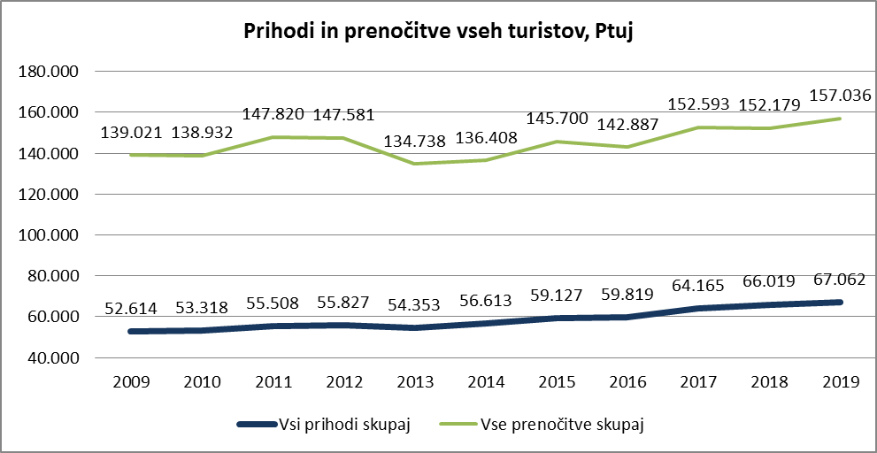
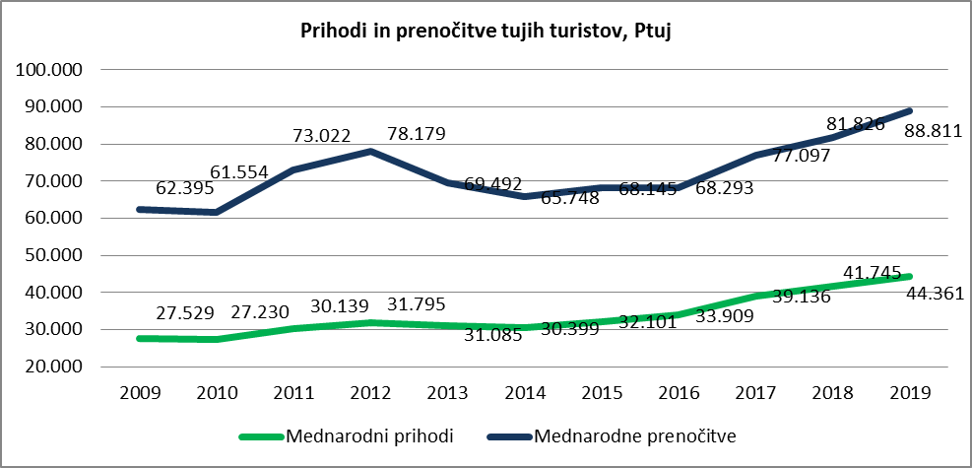
Gibanje turističnega prometa 2009 - 2019
Relativno ugodna rast od leta 2016 naprej, predvsem na račun znatne rasti tujih gostov in prenočitev
Padanje števila domačih gostov in prenočitev v enakem obdobju

Slide 5
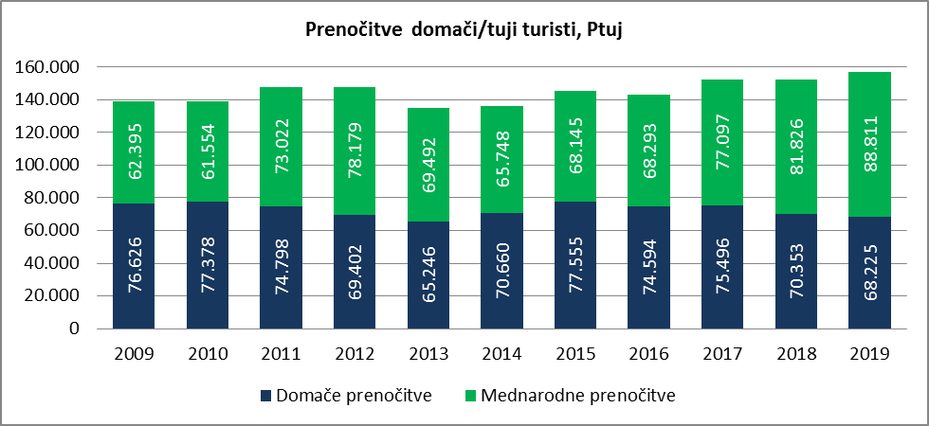
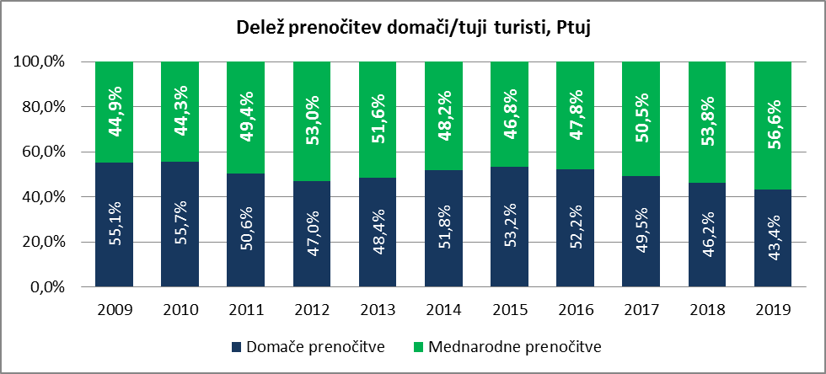
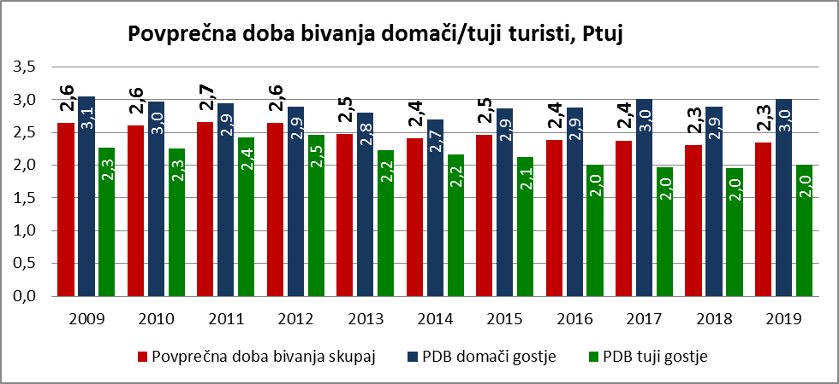
Struktura in deleži turističnega prometa
Od leta 2017 naprej se delež prenočitev resno prevesi v korist tujih gostov in leta 2019 dosega že 56,6%
Povprečna doba bivanja domačih gostov (3 dni) je znatno daljša od tujih (2 dneva) – posledica velikega deleža zdraviliških gostov oz. Term Ptuj v prenočitvah
Relativno kratka PDB tujih gostov kaže na velik vpliv tranzitnega in „touring“ turizma na Ptuju in tudi trendov v potovanjih
PDP vseh gostov se posledično postopno znižuje in znaša v letu 2019: 2,3 dneva.

Slide 6
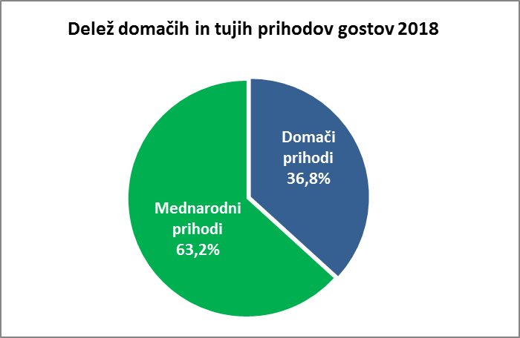
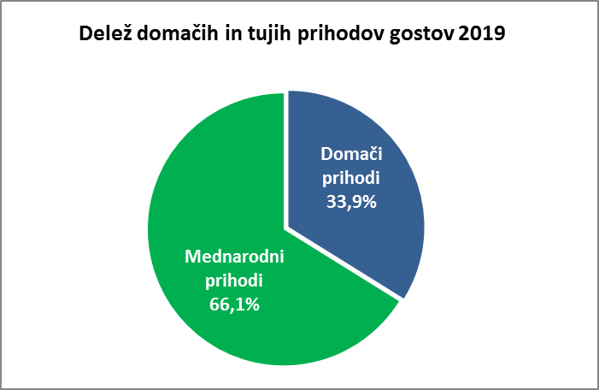
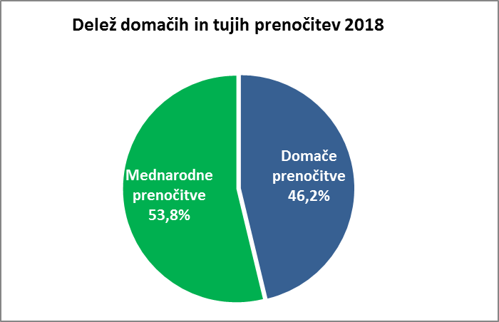
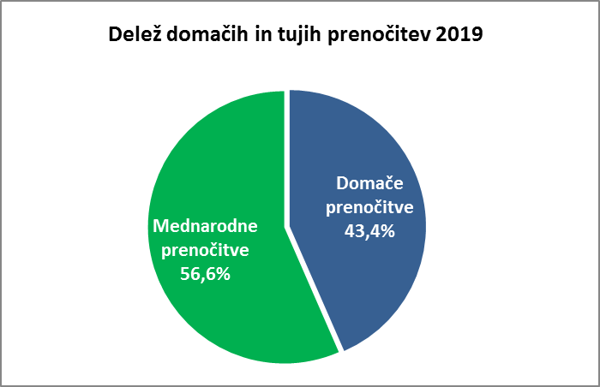
Struktura in deleži turističnega prometa
V letu 2019 se delež tujih gostov in njihovih prenočitev znatno poveča na račun upada domačih gostov in njihovih prenočitev
V letu 2019 delež tujih prihodov naraste na kar 66,1% delež, delež njihovih prenočitev pa na rekordnih 56,6% delež

Slide 7
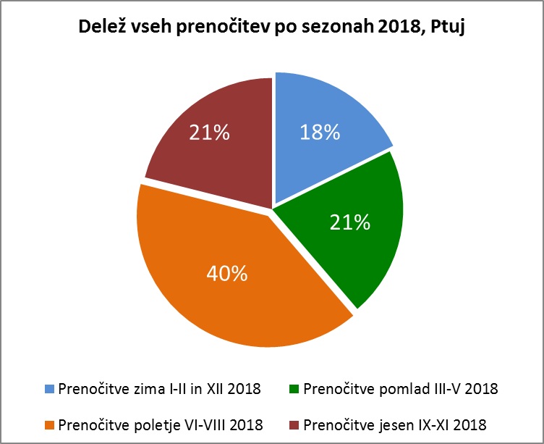
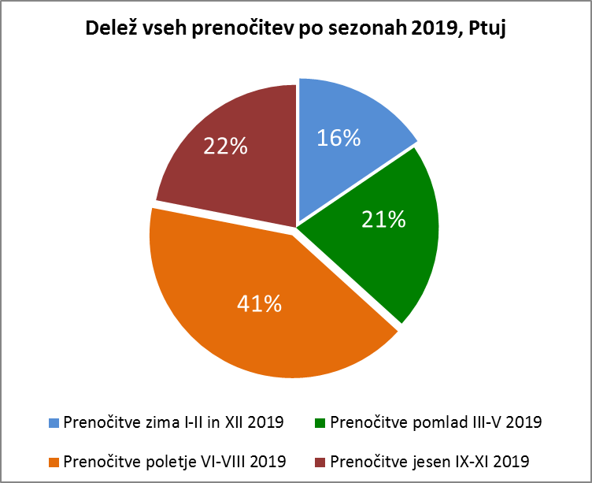
Sezonskost turističnega prometa
Zezonska razporeditev vseh prenočitev v po posameznih letnih časih je relativno ugodna, zaradi strukture domačega in mednarodnih trgov.
V letu 2019, v primerjavi s predhodnim letom, se poveča koncentracija v poletnih mesecih in tudi jesenskih mesecih, na račun upada deleža v zimskih mesecih
Turistična ponudba Ptuja ima rezerve v pomladni in zimski sezoni (zdravje, wellness, MICE) in možnosti nadaljnjega povečevanja turističnega prometa v jesenskih mesecih (vino, kulinarika, MICE v kombinaciji s kulturno ponudbo, ipd.).

Slide 8
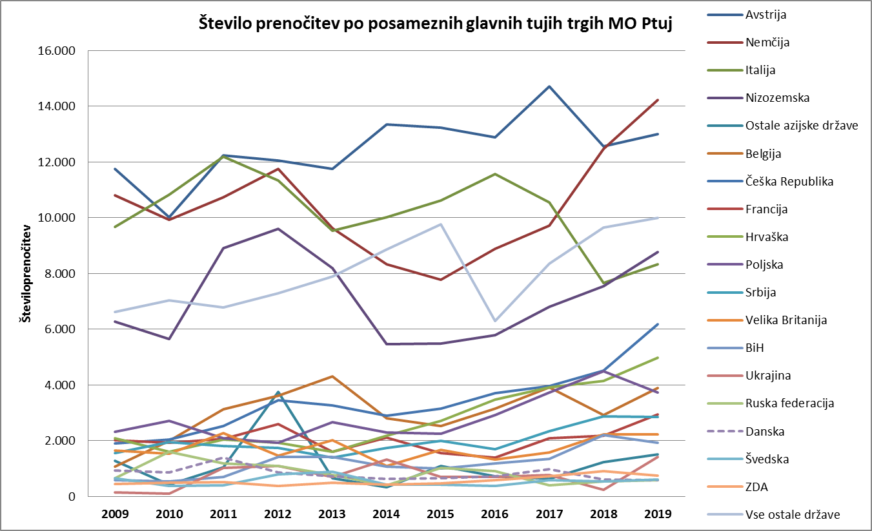
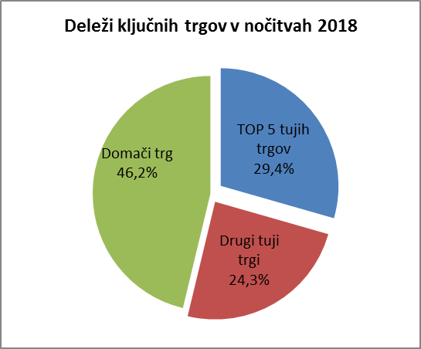
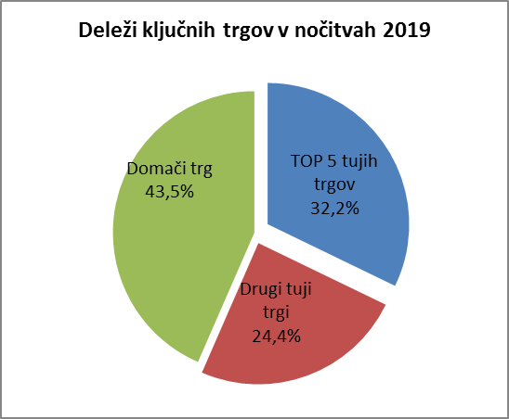
Analiza tujih trgov
Med glavne emitivne tuje trge (Top 5), ki generirajo največje število prenočitev tujih gostov pri turističnih ponudnijkih na območju MO Ptuj, spadajo Avstrija, Nemčija, Italija, Nizozemska in Češka Republika, ki v letu 2019 dosežejo 32,2% od vseh prenočitev realiziranih na območju MO Ptuj, kar je za 2,8% več kot v letu 2018.
Med glavnimi tujimi trgi je največjo rast od leta 2015 naprej zabeležila Nemčija (znatna gospodarska rast in stabilnost v tem obdobju) in tudi Nizozemska (slednji predvsem gostje v kampu Term Ptuj). Italija je v zadnjih letih beležila upad (ekonomska kriza v Italiji), razen ponovne rasti z odbojem v letu 2019
Znatne rezerve Ptujske turistične ponudbe za rast so bile v zadnjem obdobju na trgu Avstrije, ki sicer postopno narašča
V zadnjih treh letih pa so strmo naraščale tudi prenočitve iz vseh drugih držav s posamičnimi manjšimi deleži

Slide 9
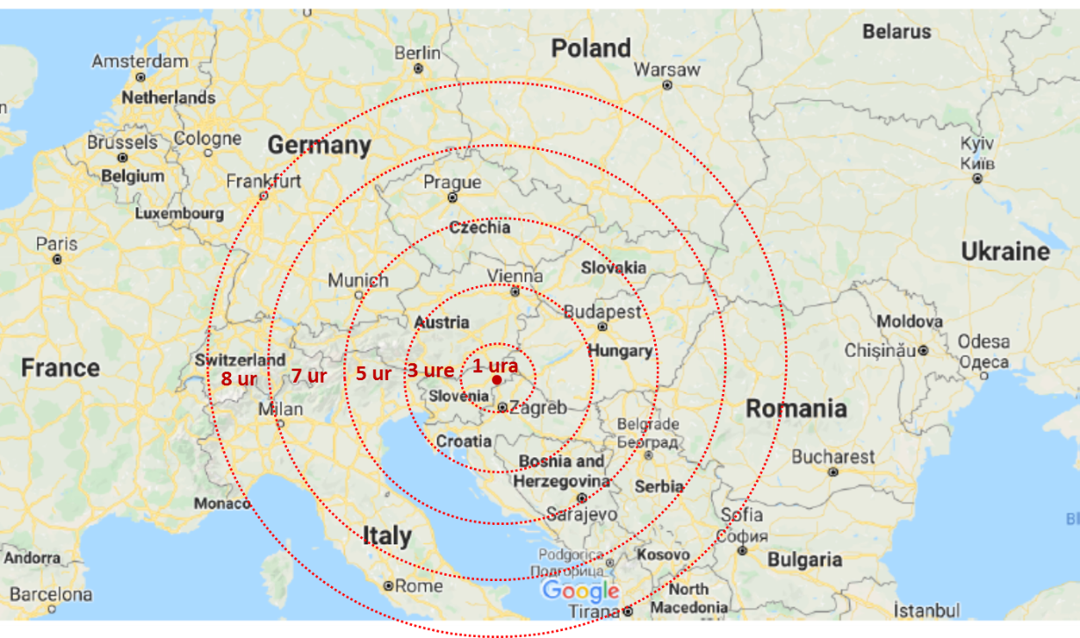


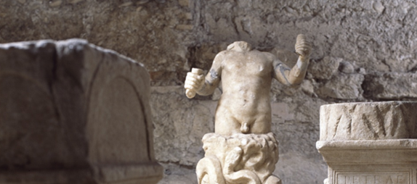
Analiza tujih trgov – grafični povzetek
Pozicija Ptuja v srednji Evropi, sredi močnega turističnega emitivnega tržišča, generira velik delež avtomobilskih potovanj v širši regiji, ki Ptuju kot turistični destinaciji omogočajo zraven obiska turistov za krajši ali srednje dolg oddih večkrat na leto tudi intenziven razvoj izletniškega turizma.
Destinacija Ptuj je oddaljena le nekaj ur vožnje od velikih urbanih središč in najrazvitejših regij Evrope v Avstriji, Nemčiji, Italiji, Švici in vse bolj razvitih držav Vzhodne Evrope.

Slide 10
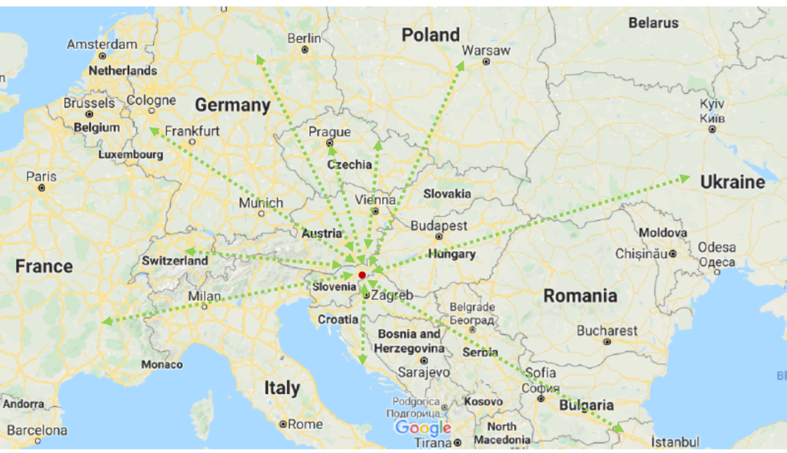
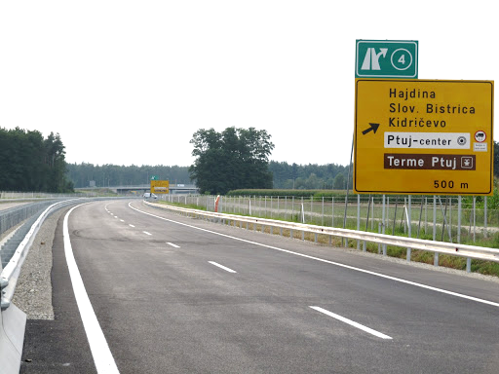

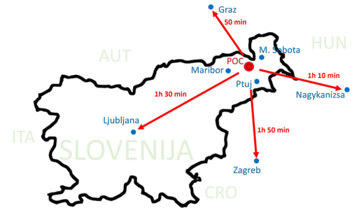
Analiza tujih trgov – grafični povzetek
Geoprometni položaj Ptuja na sami Pyhrnski avtocesti (sever - jug), v neposredni bližini križišča z avtocesto (t.i. Panoniko), ki povezuje vzhod z zahodom, mu daje izrazito značilnost tranzitne destinacije, ki generira lahko še veliko večje število prenočitev turistov in tudi kratkih oddihov in s tem izletniškega dnevnega obiska.
Priložnosti in izzivi za povečanje tranzitnih turistov in obiskovalcev so predvsem v veliko boljši označitvi destinacije od AC, državnih cest in usmerjanja potnikov v in po mestu do turističnih ponudnikov in privlačnosti mesta in njegove okolice in učinkoviti digitalni „on-line“ podpori vodenju in usmerjanju gostov.

Slide 11
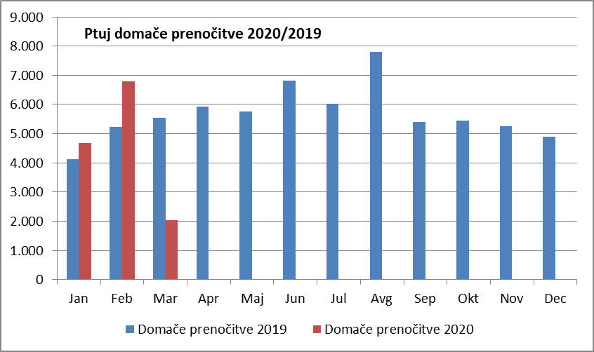
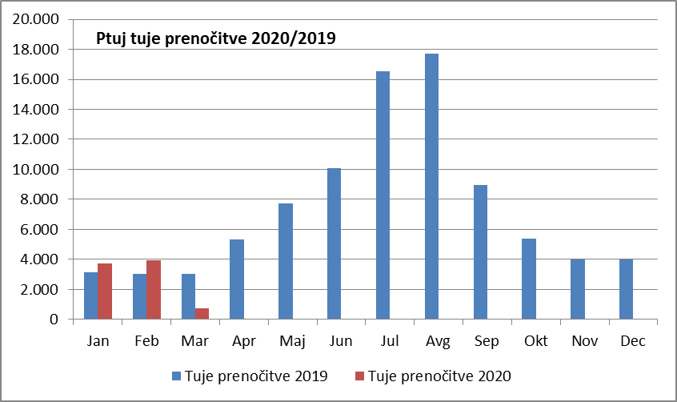
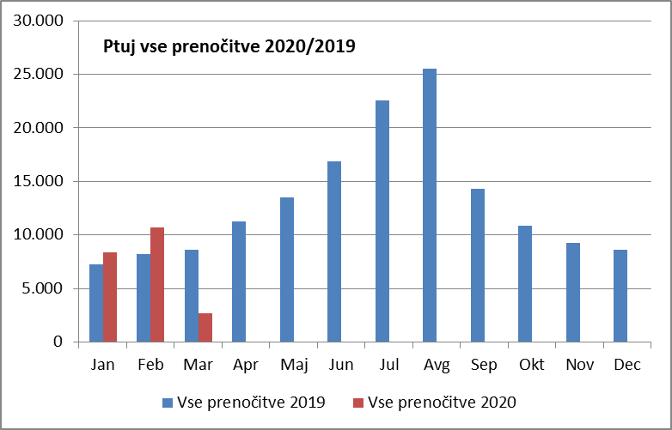
Analiza turističnega prometa I-V 2020

Slide 12
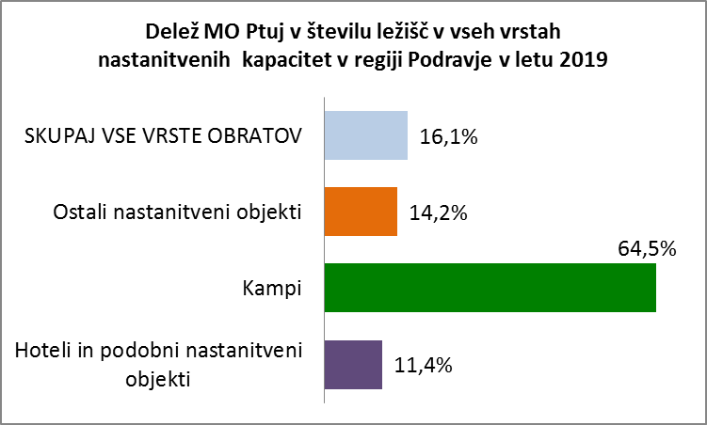
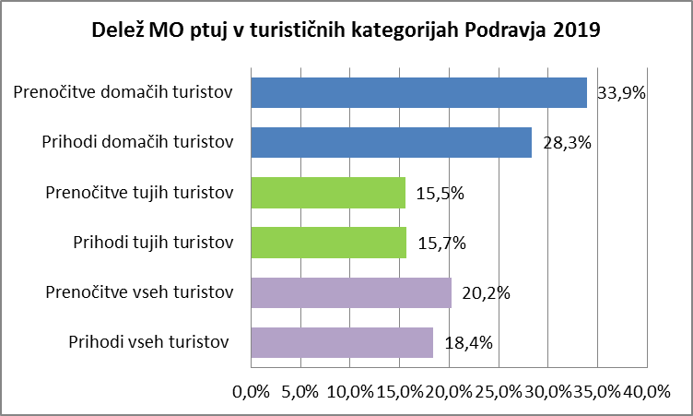
Položaj in pomen v turizmu Podravja
Ptuj v letu 2019 s 16,1% vseh turističnih kapacitet v statistični regiji Podravje ustvari 20,2% vseh prenočitev v tej regiji.
Ta delež dosega predvsem na račun večjega števila domačih prenočitev, kar 33,9%

Slide 13
Festivali in tradicionalne prireditve na Ptuju
Festivali, tradicionalne in tudi občasne prireditve sodijo med pomembne dejavnosti ustvarjanja turistične podobe in znamke ptujskega turizma. Predvsem to velja za njegovo izletniško in enodnevno turistično ponudbo, ki je še 15 let nazaj bila takorekoč edina ali prevladujoča oblika turizma na Ptuju, postopno pa prireditve postajajo tudi motiv za turistični obisk Ptuja (z nastanitvijo). V nadaljevanju so navedene prireditve, ki predstavljajo ključne vrhunce po posameznih sezonah in so lahko ob ustreznem nadaljnjem razvoju dodatni motiv za turistični obisk mesta in okolice.
Kurentovanje / ptujski Karneval – etnografske, karnevalske in zabavne prireditve na Ptuju in v okolici (10 dni, februar/marec)
Dobrote slovenskih kmetij - strokovna razstava in spremljajoče prireditve tradicionalne kulinarike slovenskega podeželja (3-5 dni, maj)
Salon Sauvignon, mednarodni vinski festival (3 dni, junij)
Ptujske grajske igre, zgodovinska kostumirana predstavitev srednjeveške dediščine in kulture Ptuja (1 dan, junij)
ART STAYS, mednarodni festival sodobne umetnosti (10-15 dni,1.pol. julij)
ARSANA, mednarodni poletni glasbeni festival (10 dni, 2.pol.julij)
Rimske igre, zgodovinska kostumirana predstavitev antične rimske dediščine in kulture rimske Poetovione (3 dni, avgust)
Festival poezije in vina, mednarodni umetniški festival (5 dni, 1.pol avgust)
Festival domače zabavne glasbe, nacionalni festival narodno zabavne glasbe (2-3 dni, 2.pol.avgust)
Martinovanje, tradicionalna etnografsko enološka prireditev (3 dni, november)
Božično novoletne prireditve, več dogodkov in okrasitev mesta v decembru (vse dni v decembru)
+ potencial treh tradicionalnih sicer enodnevnih sejmov, ki potekajo že več stoletij: Jurjevo 23.aprila, Ožbaltovo 5.avgusta in
Katarinino 25.novembra.

Slide 14
II. Scenariji turističnega prometa 2020-2021- posledice Covid-19
Scenarij 1 - upad turističnega prometa na Ptuju v letih 2020-2021 ob predpostavki, da se epidemija/pandemija covid-19 ne bo ponovila v jeseni/zimi 2020/2021 in bo cepivo/zdravilo na voljo do zgodnje pomladi 2021
  Gibanje turističnega prometa ob poteku scenarija 1
  Kazalniki razvoja turizma 2002-2021 ob poteku scenarija 1
  Analiza izgubljenih koristi destinacije Ptuj ob realizaciji scenarija 1
Scenarij 2 - upad turističnega prometa na Ptuju v letih 2020-2021 ob predpostavki, da se bo epidemija/pandemija covid-19 ponovila od novembra 2020 do pomladi 2021 in bo cepivo/zdravilo na voljo do pozne pomladi 2021
  Gibanje turističnega prometa ob poteku scenarija 2
  Kazalniki razvoja turizma 2002-2021 ob poteku scenarija 2
  Analiza izgubljenih koristi destinacije Ptuj ob realizaciji scenarija 2

Slide 15
Scenarij 1- predpostavke
Epidemija / Pandemija Covid-19 se ne ponovi v času jeseni/zime 2020/2021
Previdnostni ukrepi in določene omejitve ali zadržki glede mednarodnih potovanj veljajo še do odkritja oz. uporabe cepiva oz. zdravila za Covid-19, t.j. do pozne pomladi 2021
Domača turistična potovanja se povečajo, predvsem od konca junija 2020 do konca leta 2020, zaradi uporabe državnih turističnih voucherjev (3. antikorona paket ukrepov Vlade RS)
Domača turistična potovanja so povečana kot substitut mednarodnih potovanj delno in predvsem še v prvi polovici leta 2021
Od mednarodnih trgov se po drugi polovici junija 2020 postopno povrnejo predvsem ali zgolj tisti mednarodni emitivni trgi, ki so bližnji in tradicionalno vezani na obisk destinacije Ptuj
Srednje oddaljeni trgi se vračajo kasneje in bolj postopno
Zelo oddaljeni trgi / letalski trgi se vračajo najkasneje, šele proti koncu leta 2020 in leta 2021
Cene turističnih storitev ostanejo na približno enaki ravni kot v letu 2018/2019.

Slide 16
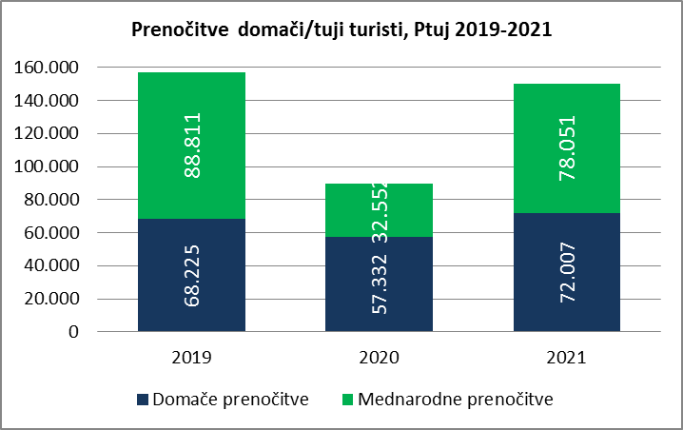
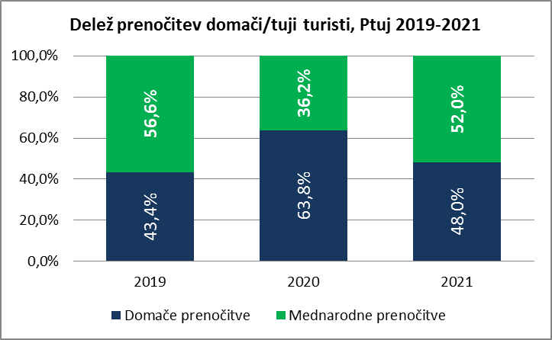
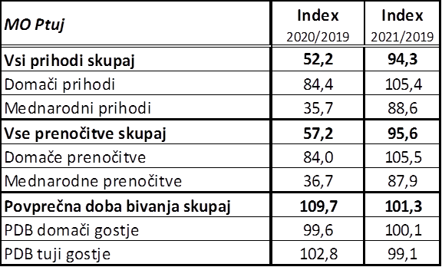
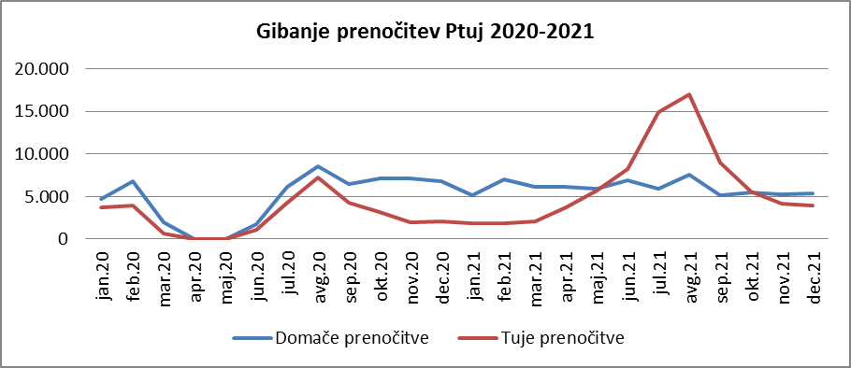
Scenarij 1 – upad turističnega prometa
Aa
Asdad
Aaaa

Slide 17
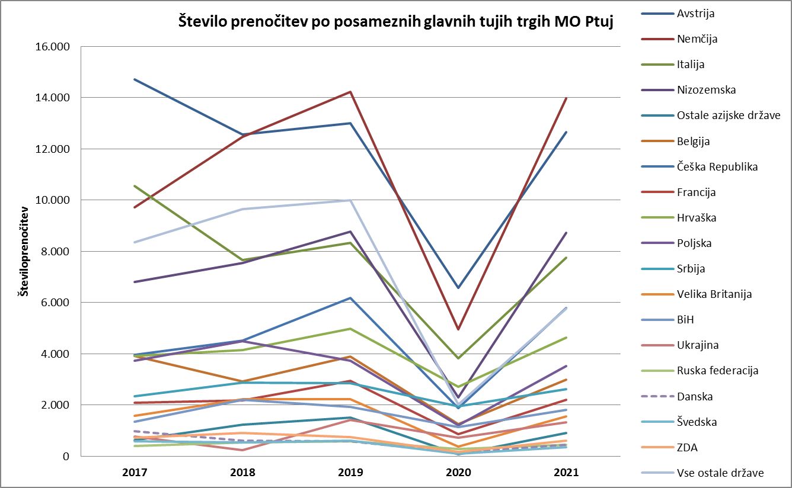
Scenarij 1 – upad turističnega prometa

Slide 18
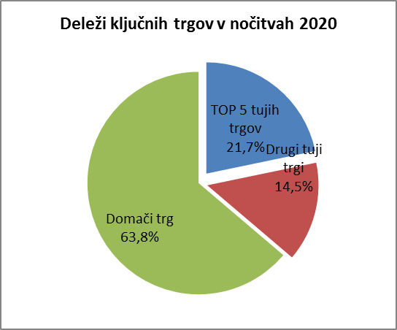
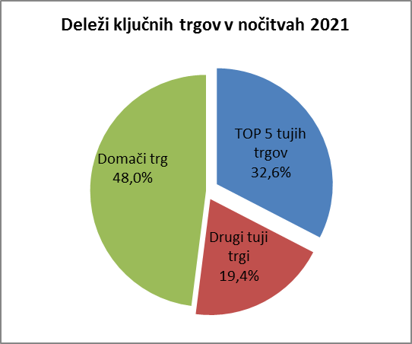
Scenarij 1 – upad turističnega prometa

Slide 19
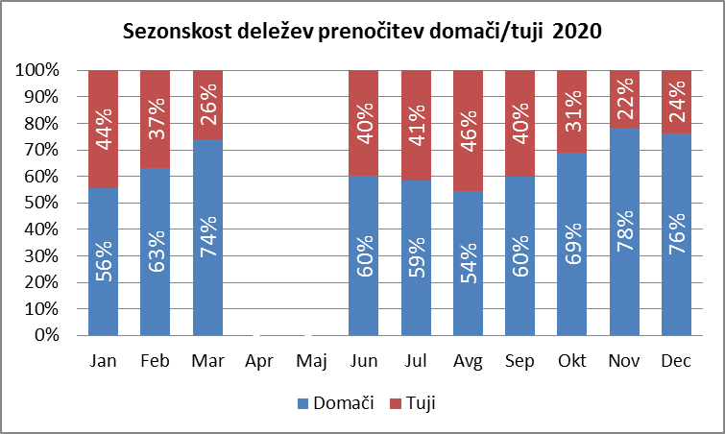
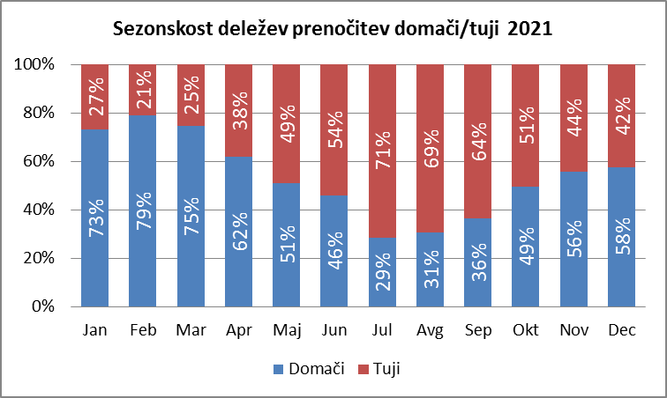
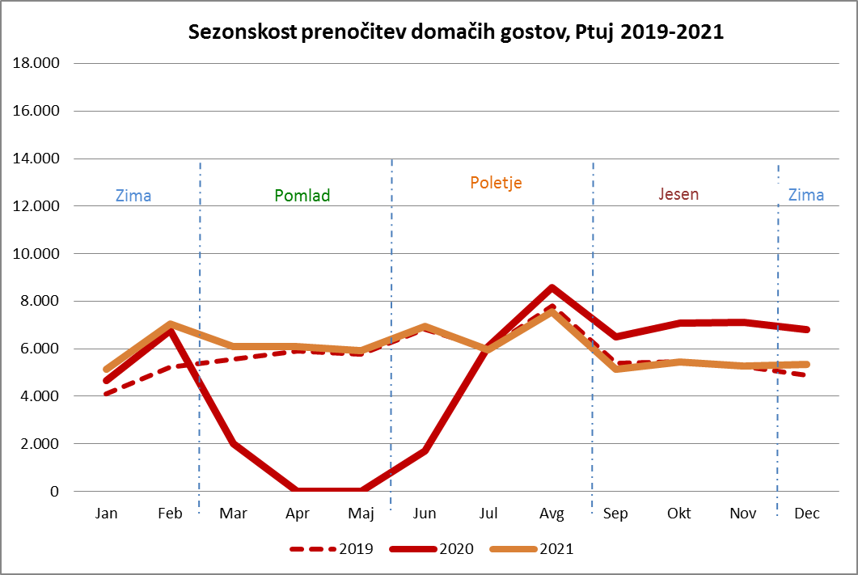
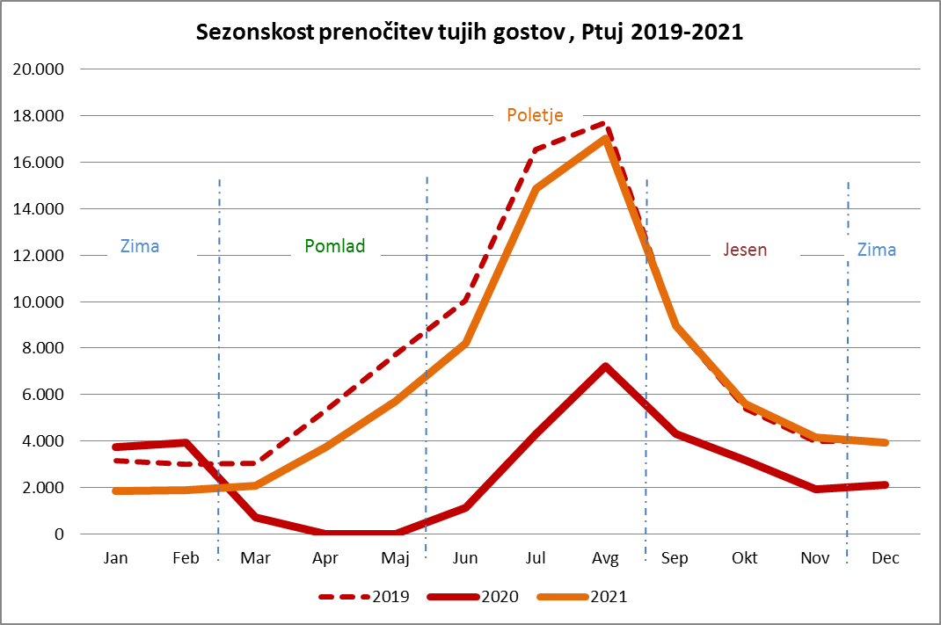
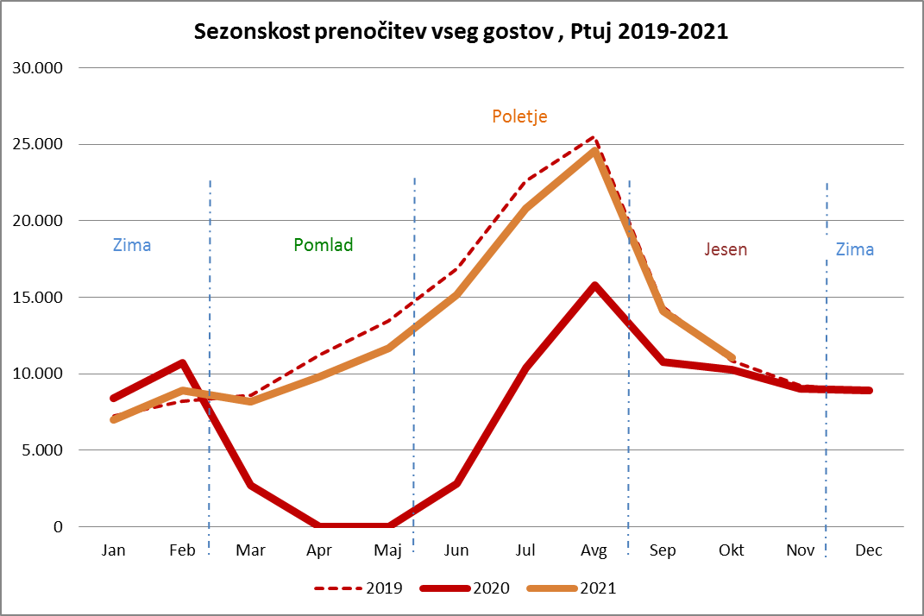
Scenarij 1 – upad turističnega prometa

Slide 20
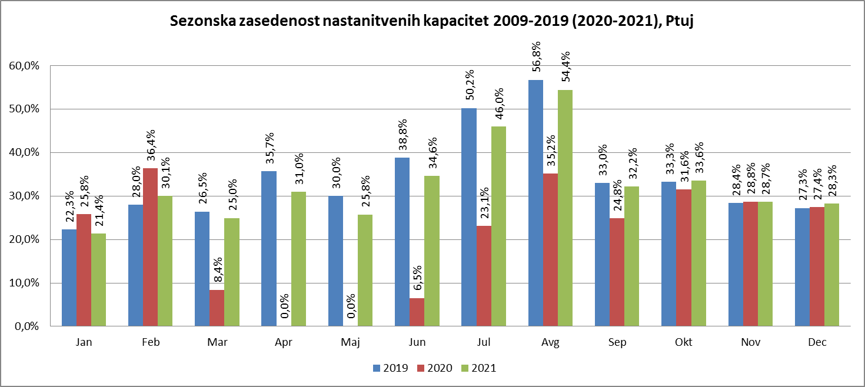
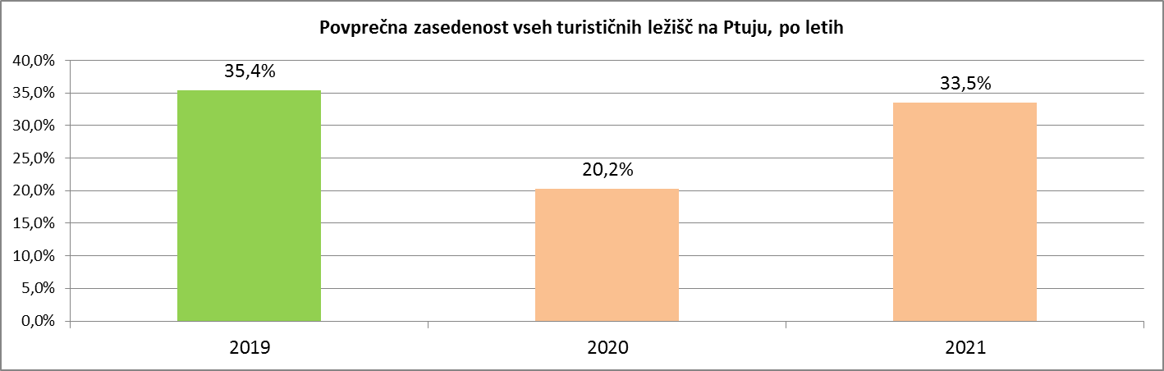
Scenarij 1 – upad turističnega prometa

Slide 21
Scenarij 1 – izračun izgubljenih koristi

Slide 22
Scenarij 1 – izračun izgubljenih koristi
Razlika izgubljenih koristi t.j.razlike posameznih kategorij med scenarijem brez korone in scenarijem 1 v številu prenočitev znaša za leto 2020 76.582 prenočitev, za leto 2021; 21.982 prenočitev oz. skupaj za celotno opazovano obdobje dveh let; 98.564 vseh prenočitev.
Razlika izgubljenih koristi v prihodkih nastanitvenih gostinskih obratov znaša za leto 2020 4,24 Mil. EUR, za leto 2021; 1,24 Mil. EUR oz. skupaj za celotno opazovano obdobje dveh let; 5,49 Mil. EUR.
Razlika izgubljenih koristi v prihodkih vseh ostalih posrednih in induciranih prihodkov iz naslova potrošnje turistov in turističnih ponudnikov v okolju znaša za leto 2020 5,29 Mil. EUR, za leto 2021; 1,57 Mil. EUR oz. skupaj za celotno opazovano obdobje dveh let; 6,86 Mil. EUR.
Razlika izgubljenih koristi v prihodkih MO Ptuj iz naslova Turistične takse znaša za leto 2020 153.164 EUR, za leto 2021; 43.964 EUR oz. skupaj za celotno opazovano obdobje dveh let; 197.128 EUR.
Iz naslova zmanjšanja prihodkov turističnih in povezanih gospodarskih subjektov na območju MO Ptuj je ogroženih oz. izgubljenih 92 delovnih nmest ne psoredno pri nastanitvenih turističnih pomnudnikih in 69 delovnih mest v ostalih s turizmom povezanih dejavnostih oz. skupaj 160 delovnih mest na območju MO Ptuj.

Slide 23
Scenarij 2 - predpostavke
Epidemija / Pandemija Covid-19 se ponovi v času november 2020 – pomlad 2021
Omejitve, vendar morda nekoliko manj striktne, glede mednarodnih potovanj se ponovno vzpostavijo konec leta 2020 in veljajo do odkritja oz. uporabe cepiva oz. zdravila za Covid-19, t.j. do pozne pomladi 2021/ pričetka poletja 2021
Domača turistična potovanja se povečajo, predvsem od konca junija 2020 do novembra leta 2020, zaradi uporabe državnih turističnih voucherjev (3. antikorona paket ukrepov Vlade RS)
Domača turistična potovanja so ponovno v veliki meri (ne v celoti) omejena od konca novembra 2020 in postopno ponovno vzpostavljena v večji meri do začetka poletja 2021
Od mednarodnih trgov se po drugi polovici junija 2020 postopno povrnejo predvsem ali zgolj tisti mednarodni emitivni trgi, ki so bližnji in tradicionalno vezani na obisk destinacije Ptuj in se ponovno omejijo od novembra 2020 naprej do marca 2021, ko se postopno pričnejo vračati
Srednje oddaljeni trgi se vračajo kasneje in bolj postopno do novembra 2020, potem se ponovno v celoti omejijo do pomladi (aprila) 2021 in se zelo postopno pričnejo ponovno vračati
Zelo oddaljeni trgi / letalski trgi se vračajo najkasneje in najbolj postopno, šele po pozni pomladi leta 2021
Cene turističnih storitev ostanejo na približno enaki ravni kot v letu 2018/2019.

Slide 24
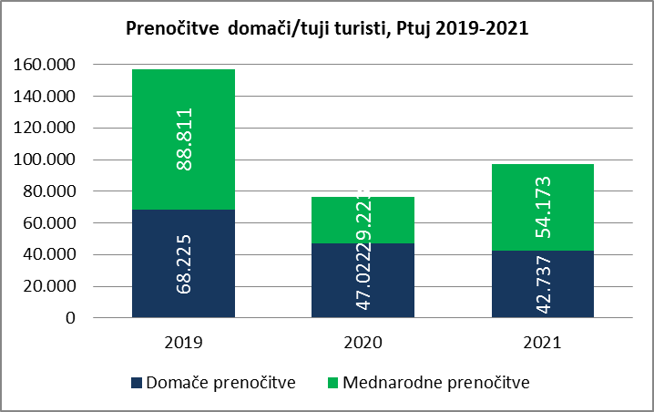
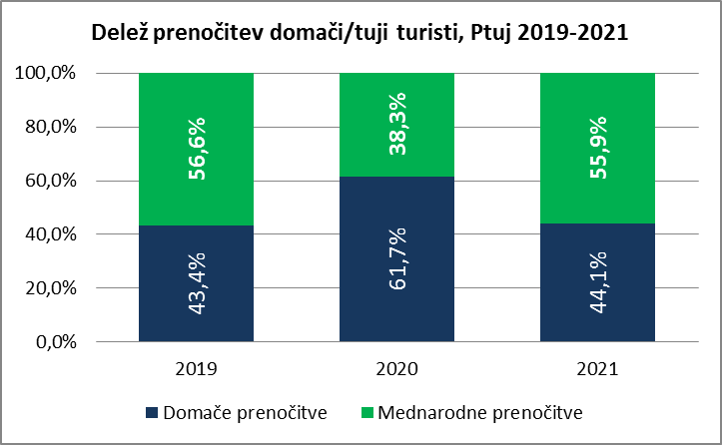
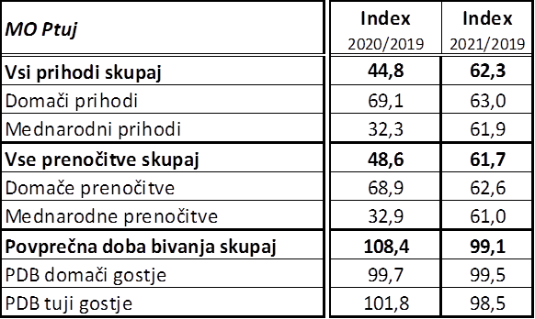
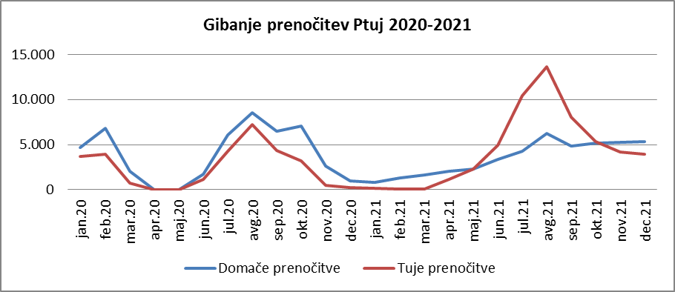
Scenarij 2 – upad turističnega prometa

Slide 25
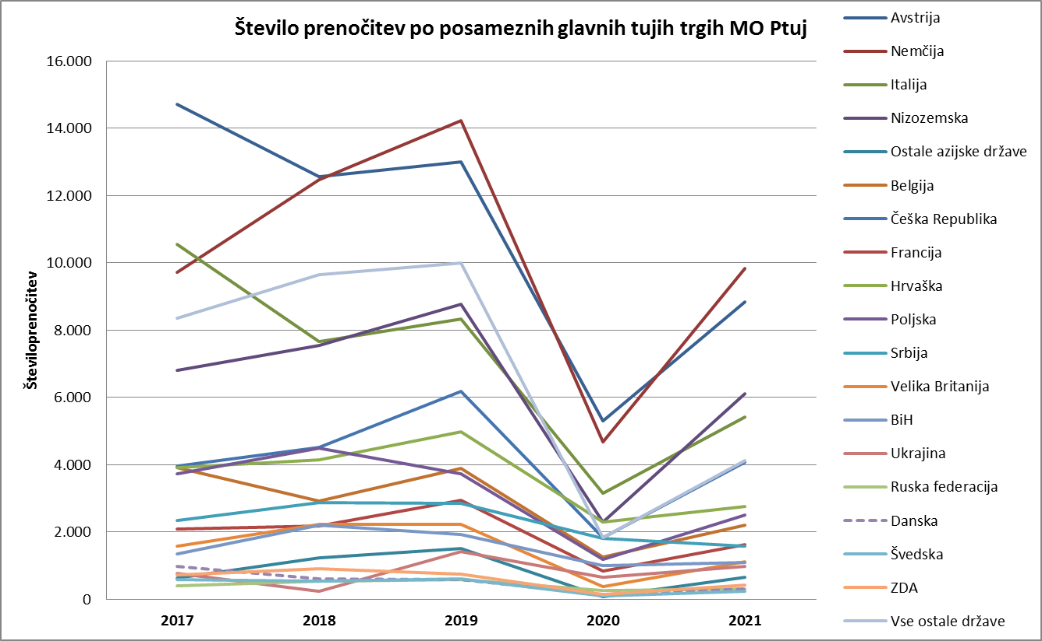
Scenarij 2 – upad turističnega prometa

Slide 26
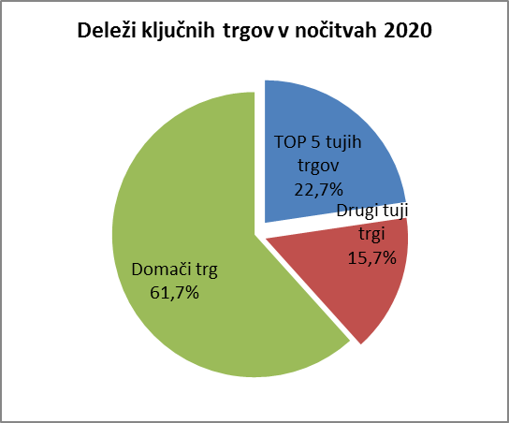
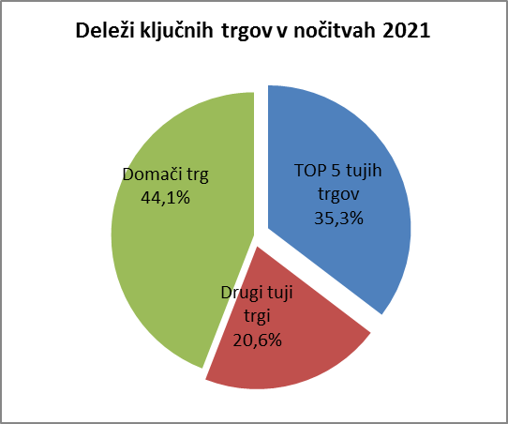
Scenarij 2 – upad turističnega prometa

Slide 27
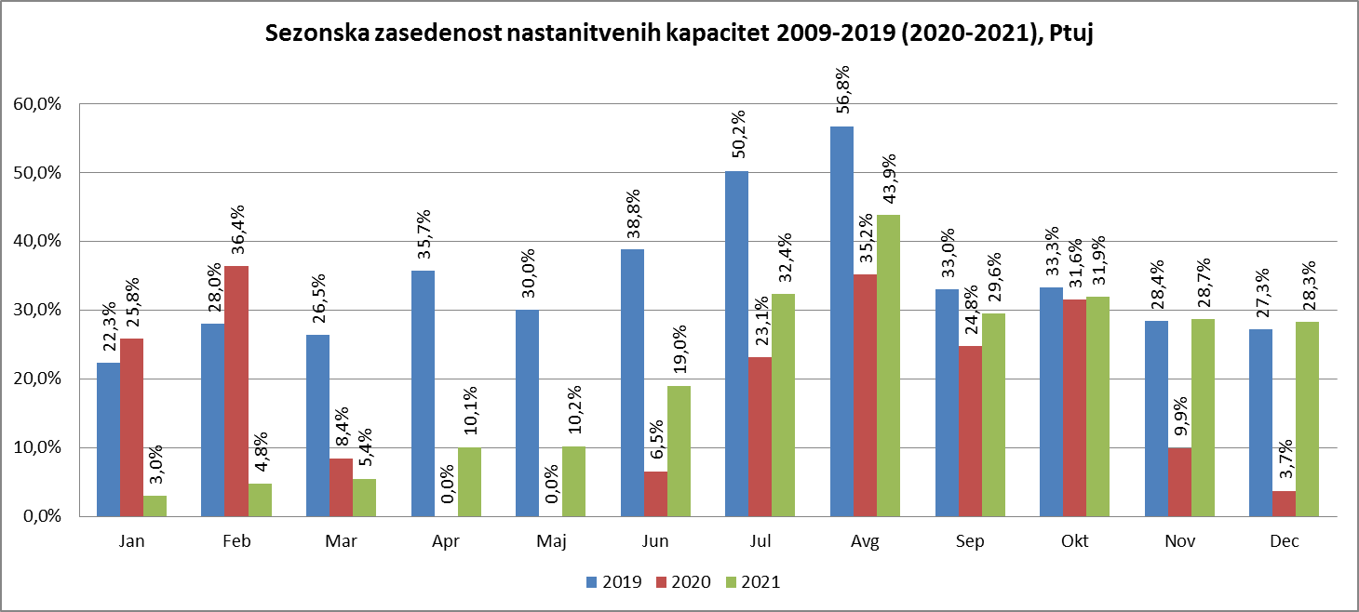
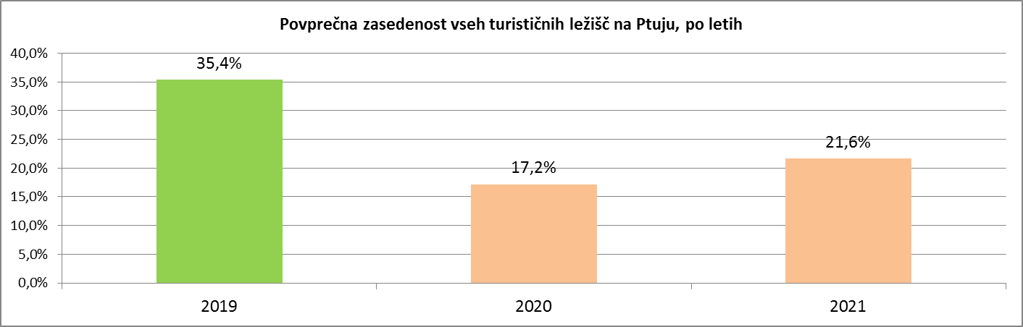
Scenarij 2 – upad turističnega prometa

Slide 28
Scenarij 2 – izračun izgubljenih koristi

Slide 29
Scenarij 2 – izračun izgubljenih koristi
Razlika izgubljenih koristi t.j.razlike posameznih kategorij med scenarijem brez korone in scenarijem 2 v številu prenočitev znaša za leto 2020 90.221 prenočitev, za leto 2021; 75.130 prenočitev oz. skupaj za celotno opazovano obdobje dveh let; 165.351 vseh prenočitev.
Razlika izgubljenih koristi v prihodkih nastanitvenih gostinskih obratov znaša za leto 2020 4,94 Mil. EUR, za leto 2021; 4,19 Mil. EUR oz. skupaj za celotno opazovano obdobje dveh let; 9,14 Mil. EUR.
Razlika izgubljenih koristi v prihodkih vseh ostalih posrednih in induciranih prihodkov iz naslova potrošnje turistov in turističnih ponudnikov v okolju znaša za leto 2020 6,18 Mil. EUR, za leto 2021; 5,24 Mil. EUR oz. skupaj za celotno opazovano obdobje dveh let; 11,42 Mil. EUR.
Razlika izgubljenih koristi v prihodkih MO Ptuj iz naslova Turistične takse znaša za leto 2020 180.442 EUR, za leto 2021; 150.260 EUR oz. skupaj za celotno opazovano obdobje dveh let; 330.702 EUR.
Iz naslova zmanjšanja prihodkov turističnih in povezanih gospodarskih subjektov na območju MO Ptuj je ogroženih oz. izgubljenih 152 delovnih mest neposredno pri nastanitvenih turističnih ponudnikih in 114 delovnih mest v ostalih s turizmom povezanih dejavnostih oz. skupaj 267 delovnih mest na območju MO Ptuj.

Slide 30
III. Predlog razvojnih smernic in izvedbenih ukrepov Zavoda za turizem Ptuj
Predlog razvojnih smernic Zavoda za turizem Ptuj, v luči posledic epidemije Covid-19, na področju turizma na območju MO Ptuj
Predlog izvedbenih ukrepov Zavoda za turizem Ptuj, v luči posledic epidemije Covid-19, na področju turizma na območju MO Ptuj

Slide 31
Predlog razvojnih smernic 1
Na osnovi analize stanja in predvidenih scenarijev razvoja turističnega prometa, kot posledice nadaljnjega potencialnega razvoja epidemije/pandemije Covid-19, po posameznih trgih turistične destinacije Ptuj, se predlagajo naslednje usmeritve razvoja in trženja turistične ponudbe destinacije Ptuj v obdobju 2020-2022, v primeru uresničitve posameznega scenarija 1 ali 2 oz. približka teh scenarijev:
  Razvojne usmeritve v primeru uresničitve scenarija 1:
    Usmeritev primarno na domači - slovenski trg z dodatnimi fokusiranimi aktivnostmi trženja na bližnjih klasičnih tujih trgih, predvsem Avstrije, južne Nemčije (Švice) in državah vzhodne Evrope (Madžarska, Češka, Poljska) in Hrvaške, izjemoma in v primeru ugodne epidemiološke slike tudi Italije. Dodatne opcijske aktivnosti usmerjene na srednje oddaljene trge zahodne Evrope.
    Nujna priprava privlačnih in učinkovitih, v prodajo usmerjenih, aktivnosti oblikovanja paketov in programov celovitih turističnih doživetij Ptuja z okolico, za upravičence turističnih bonov (voucherjev) oz. domače goste – poletje/jesen
    Segmenti gostov, ki se naslavljajo kratkoročno (2020-2021) na navedenih prioritetnih trgih so predvsem pari srednje in starejše generacije, mlajši bolj razgledani pari z željo po raziskovanju še nedokritih destinacij, družine z otroci nad 5 let starosti, rekreativci, skupine prijateljev, sodelavcev in druge manjše zaključene skupine z motivi za potovanje povezanimi z danostmi destinacije Ptuj, idr.
    Posebno pozornost nameniti tranzitnim gostom in prioritetno izvajati vse potrebno za njihovo učinkovito usmerjanje in vodenje do turističnih ponudnikov in privlačnosti destinacije, v skladu z izhodišči in ugotovitvami iz analize stanja
    Trženje na prej navedenih trgih preko ustaljenih partnerstev in posrednikov ter medijev, pri katerih je lažje vzpostaviti zaupanje in konkretne pozitivne reakcije in prodajni učinek
    Maksimiranje aktivnosti trženja B2C na navedenih prioritetnih trgih preko digitalnih aplikacij in platform
    Čim večja stopnja partnerstev med Javnim zavodom za Turizem Ptuj in konkretnimi ponudniki turističnih storitev na Ptuju pri oblikovanju in izvedbi trženjskih programov (tako s področja tržnega komuniciranja kot s področja pospeševanja prodaje in programa doživetij za turistične bone) s ciljem doseganja čim večjega konkretnega učinka na doseganje turističnega prometa in ohranitev tržne pozicije destinacije Ptuj – kratkoročno tako v Sloveniji kot dosegljivi bližnji tujini (A, D)

Slide 32
Predlog razvojnih smernic 1
  Razvojne usmeritve v primeru uresničitve scenarija 1 (nadaljevanje)
    V vseh tržnih komunikacijah, oblikovanju turističnih storitevnih proizvodov na vseh ravneh in aktivnostih pospeševanja prodaje, na prioritetnih trgih in segmentih turistov, poudarjati naslednje elemente turistične ponudbe destinacije Ptuj
      Avtentičnost in butičnost (majhnost in prisrčnost) destinacije Ptuj in s tem posredno komunicirati ne-masovnost in individualnost pri obravnavi gostov in doživetjih destinacije
      Naravno okolje destinacije in številne možnosti za gibanje v naravi (kolesarstvo, pohodništvo, sprehodi, ipd.) – vključevati neposredno okolje mesta Ptuj, Haloze, Osrednje slovenske Gorice, Jeruzalemsko-Ormoške Gorice
      Kultiviranost okolja, osveščenost prebivalcev v skrbi za zdravje, na primeren in posreden način komunicirati, da je Ptuj varno in zdravo okolje
      Ključne privlačnosti in razlikovalne elemente destinacije Ptuj (zaradi jasnih elementov razlikovanja vsled ostre tekme za vsakega gosta med številnimi destinacijami), kot so „Naj“ elementi mesta, „naj“ zgodovinska dejstva o mestu, Muzejske zbirke, Ptujski grad in zgodovinsko mestno jedro, Vinska kultura in njeni elementi v mestu in Okolici, Zdraviliška ponudba Term Ptuj, posebna kulinarična ponudba.
    Ponujati predvsem naslednje celostne turistične proizvode (in njihove medsebojne kombinacije) po prioriteti:
      Raziskovanje zgodovine
      Rekreacija in šport v naravi
      Zdravje in dobro počutje
      Kulinarika in Vino
    Pri vseh ponudnikih turističnih storitev v turistični destinaciji Ptuj podpirati, spodbujati in koordinirati zagotavljanje varnostnih standardov za turizem in gostinstvo v skladu s priporočili NIJZ.
    Postopno, od začetka 2021 naprej pripravljati tudi aktivnosti za intenziviranje srednje oddaljenih in zelo oddaljenih/letalskih trgov, z ustreznimi koncepti in izhodišči in ugotovitvami iz analize stanja.

Slide 33
Predlog razvojnih smernic 2
  Razvojne usmeritve v primeru uresničitve scenarija 2:
    V primeru uresničitve scenarija 2 obstaja velika verjetnost, da bo velik del ponudnikov nastanitvenih turistićnih kapacitet in delno tudi kulinarične ponudbe in rekreacijskih storitev, predvsem po 31.12,2020 (ko prenehajo veljati turistični voucherji za slovenske goste) prisiljeno zapreti svoje kapacitete, bodisi zaradi ponovne uvedbe omejitev dejavnosti zaradi epidemioloških razlogov bodisi zaradi zaprtja mednarodnih trgov in ekonomskih razlogov prenizke zasedenosti kapacitet ali finančne nesposobnosti za nadaljevanje dejavnosti. Mestne turistične destinacije, kot je Ptuj z izjemo zdraviliške ponudbe Term Ptuj, bodo v tem primeru najbolj prizadete.
    V tem primeru se bo potrebno pripraviti za zagotovitev preživetja prizadetih turističnih ponudnikov v sodelovanju z MO Ptuj in pristojnimi državnimi organi RS (likvidnostni ukrepi, subvencije, stroški zaposlenih, idr.), ker trženjske aktivnosti ne bodo zadoščale za preživetje dejavnosti.
    Usmeritev skoraj izključno na domači - slovenski trg z dodatnimi omejenimi in zelo fokusiranimi aktivnostmi trženja na bližnjih klasičnih tujih trgih, predvsem Avstrije, južne Nemčije, Hrvaške in izbranih državah vzhodne Evrope.
    Še v večji meri nujna priprava privlačnih in učinkovitih, v prodajo usmerjenih, aktivnosti oblikovanja paketov in programov celovitih turističnih doživetij Ptuja z okolico, za upravičence turističnih bonov (voucherjev) oz. domače goste – poletje/jesen
    Segmenti gostov, ki se naslavljajo kratkoročno (2020-2021) na navedenih prioritetnih trgih so predvsem pari srednje in starejše generacije, mlajši bolj razgledani in drzni pari z željo po raziskovanju še nedokritih destinacij, rekreativci, zelo majhne skupine prijateljev, sodelavcev in druge manjše zaključene skupine z motivi za potovanje povezanimi z danostmi destinacije Ptuj, idr.
    Posebno pozornost, z ustrezno dinamiko glede na sproščanje mednarodnih potovanj, nameniti tranzitnim gostom in prioritetno izvajati vse potrebno za njihovo učinkovito usmerjanje in vodenje do turističnih ponudnikov in privlačnosti destinacije, v skladu z izhodišči in ugotovitvami iz analize stanja
    Trženje na prej navedenih trgih preko ustaljenih partnerstev in posrednikov ter medijev, pri katerih je lažje vzpostaviti zaupanje in konkretne pozitivne reakcije in prodajni učinek
    Maksimiranje aktivnosti trženja B2C na navedenih prioritetnih trgih preko digitalnih aplikacij in platform
    Še večja stopnja tesnih partnerstev med Javnim zavodom za Turizem Ptuj, v tem primeru tudi MO Ptuj in konkretnimi ponudniki turističnih storitev na Ptuju pri oblikovanju in izvedbi trženjskih programov in programov preživetja, s ciljem doseganja realnega učinka na doseganje turističnega prometa in ohranitev turističnih ponudnikov – še bolj izpostavljeno partnerstvo pri pospeševanju paketov za turistične bone za slovenski trg: posebej in razdelano za sezono poletje in sezono jesen

Slide 34
Predlog razvojnih smernic
  Razvojne usmeritve v primeru uresničitve scenarija 2 (nadaljevanje)
    V vseh tržnih komunikacijah, oblikovanju turističnih storitevnih proizvodov na vseh ravneh in aktivnostih pospeševanja prodaje, na prioritetnih trgih in segmentih turistov, poudarjati naslednje elemente turistične ponudbe destinacije Ptuj:
      Naravno okolje destinacije in številne možnosti za gibanje v naravi (kolesarstvo, pohodništvo, sprehodi, ipd.) – vključevati neposredno okolje mesta Ptuj, Haloze, Osrednje slovenske Gorice, Jeruzalemsko-Ormoške Gorice
      Kultiviranost okolja, osveščenost prebivalcev v skrbi za zdravje, na primeren in posreden način komunicirati, da je Ptuj varno in zdravo okolje
      Avtentičnost in butičnost (majhnost in prisrčnost) destinacije Ptuj in s tem posredno komunicirati ne-masovnost in individualnost pri obravnavi gostov in doživetjih destinacije
      Ključne privlačnosti in razlikovalne elemente destinacije Ptuj (zaradi jasnih elementov razlikovanja vsled ostre tekme za vsakega gosta med številnimi destinacijami), kot so „Naj“ elementi mesta, „naj“ zgodovinska dejstva o mestu, Muzejske zbirke, Ptujski grad in zgodovinsko mestno jedro, Vinska kultura in njeni elementi v mestu in Okolici, Zdraviliška ponudba Term Ptuj, posebna kulinarična ponudba.
    Ponujati predsvem naslednje celostne turistične proizvode (in njihove medsebojne kombinacije):
      Rekreacija in šport v naravi
      Zdravje in dobro počutje
      Raziskovanje zgodovine
      Kulinarika in Vino
    Pri vseh ponudnikih turističnih storitev v turistični destinaciji Ptuj obvezno in v celoti podpirati, spodbujati in koordinirati zagotavljanje varnostnih standardov za turizem in gostinstvo v skladu z navodili in priporočili NIJZ.
    Postopno, od začetka 2021 naprej pripravljati tudi aktivnosti za dostop do srednje oddaljenih in zelo oddaljenih/letalskih mednarodnih trgov, z ustreznimi koncepti, proizvodi in izhodišči ter ugotovitvami iz analize stanja.

Slide 35
Predlog izvedbenih ukrepov
Zavod za turizem Ptuj, glede na ugotovitve iz analize stanja in možne scenarije poteka turističnega prometa v destinaciji Ptuj v obdobju 2020-2021, predlaga izvedbo naslednjih ukrepov po posameznih področjih dejavnosti in prioritetah, pri katerih se vzpostavi tesno sodelovanje z nosilci turistične ponudbe
Tržno komuniciranje in odnosi z javnostjo:
Vsaj 1 do 2 uredniški objavi ali bloga mesečno v specializiranih digitalnih medijih na prioritetnih trgih na relevantne teme za destinacijo (usmeritve)
Lansiranje posebne kreativne kampanje o destinaciji Ptuj na socialnih omrežjih in v digitalnih medijih (vsak teden nova tema/vsebina)
Podpora tržnim komunikacijam turističnih ponudnikov (sofinanciranje skupnih medijskih nastopov)
Sodelovanje v kampanjah STO in produtknih združenj.
Pospeševanje prodaje:
Program pospeševanja prodaje za turistične bone v destinaciji (posebne nagrade, popusti in dodatne ugodnosti za bivanje v destinaciji – plaćilo vstopnic za muzej iz promociojskih sredstev, popusti za vstop na bazene Terme Ptuj, kozarec vina ob večerji, ipd.)
Vzpostavitev destinacijske online rezervacijske platforme za turistične ponudnike povezane z rezervacijskimi obrazci/ aplikacijami posameznih ponudnikov in navzgor do STO in drugih koristnih usmerjevalnih povezav.
Organizacija kreativnih online digitalnih srečanj (Ms Teams, Zoom, Skype, ipd.) med ptujskimi ponudniki in turističnimi agenti/posredniki.
Skupni nastopi destinacije s ponudniki turističnih storitev v prodajnih kampanjah / zasnovati prodajne kampanje ptujskih butičnih doživetij
Informiranje in usmerjanje turistov:
Oblikovanje in lansiranje digitalne aplikacije za usmerjanje in vodenje turistov do turističnih ponudnikov in privlačnosti destinacije (namenjeno predvsem usmerjanju tranzitnih potnikov)
Postavitev fizičnega usmerjevalno označevalnega sistema (kombiniranega z digitalnimi aplikacijami) za vodenje turistov od AC do ponudnikvo in privlačnosti destinacije.
Usposobitev TIC za dajanje relevantnih aktualnioh informacij in usmerjanje gostov ter posredovanje varnostnioh navodil za turiste in ponudnike.
Oblikovanje turističnih proizvodov:
Posebni paketi/prorgami za upravičence turističnih bonov s celocvitimi doživetji destinacije
Oblikovanje čim bolj prodajno naravnanih prioritetnih turističnih proizvodov in kombinacij proizvodov, v neposrednem sodelovanju s ponudniki, glede na scenarij razvoja epidemije in usmeritve iz analize stanja
Sprememba koncepta prireditvene dejavnosti iz velikih koncentriranih prireditev v več manjših prostorsko razporejenih prireditev (butične prireditve v butičnem mestu)
Snovanje novih kreativnih butičnih proizvodov na osnovi prioritetnioh osnovnih proizvodov in usmeritev destinacije Ptuj..

Slide 36
Razprava in predlogi deležnikov za usmeritve in nabor ukrepov ....
Zavod za turizem Ptuj, na osnovi izvedene analize stanja turizma na Ptuju 2020 in možnih scenarijev poteka turističnega prometa v destinaciji Ptuj v obdobju 2020-2021, poziva deležnike k razpravi in dopolnitvi usmeritev in ukrepov za blažitev posledic epidemije Covid-19 na področju turistične dejavnosti v destinaciji Ptuj.
Hvala za sodelovanje.

